Slide 1
藝起來 Gardening
報告人：T1901803 汪禹承
類別：花藝

Slide 2
網站目的

Slide 3
Design System
主色
字型
#e0e0e0
華康中特圓體
華康中圓體
RGB(224,224,224)
輔色
主要
#faf7f7
30px
24px
18px
RGB(250,247,247)

Slide 4
Sitemap
首頁
最新消息
商品介紹
課程介紹
關於我們
會員登入
註冊會員
最新商品
商品目錄
課程資訊
忘記密碼
會員報名
會員資料
商品資訊
課程詳細
購買資訊
報名資訊
課程登錄
商品登錄
報名完成
完成交易

Slide 5
清點用
首頁
最新公告
商品介紹
服務內容
關於我們
會員登入
問與答
註冊會員
最新消息
最新商品
商品目錄
知識小站
忘記密碼
活動消息
課程介紹
會員資料
商品資訊
會員報名
購買資訊
詳細課程
課程登錄
商品登錄
報名資訊
完成交易
報名完成

Slide 6
廢棄
首頁
最新公告
商品介紹
服務內容
關於我們
會員登入
最新消息
熱銷商品
問與答
友情連結
註冊會員
活動消息
最新商品
知識小站
成立目的
忘記密碼
詳細商品
課程介紹
會員資料
會員報名
購買資訊
詳細課程
課程登錄
商品登錄
報名資訊
完成交易
報名完成

Slide 7
廢棄
1.5 x 4.5
首頁
1.25 x 3.5
最新公告
店家介紹
服務內容
關於我們
店家管理
1.0 x 3.0
最新消息
熱銷商品
線上客服
友情連結
商品登錄
活動消息
最新商品
知識小站
成立目的
課程登錄
詳細商品
課程介紹
平台資訊
店家註冊
會員報名
會員登入
購買資訊
詳細課程
註冊會員
報名資訊
忘記密碼
完成交易
報名完成
會員資料

Slide 8
UI flow
首頁
最新公告
商品介紹
服務內容
關於我們
會員登入
最新消息
最新商品
問與答
商品登錄
註冊會員
活動消息
商品目錄
知識小站
線上客服
課程登錄
忘記密碼
商品資訊
課程介紹
建議表單
會員資料
註冊會員
會員登入
詳細課程
忘記密碼
完成交易
會員報名
註冊會員
會員登入
忘記密碼
報名完成

Slide 9
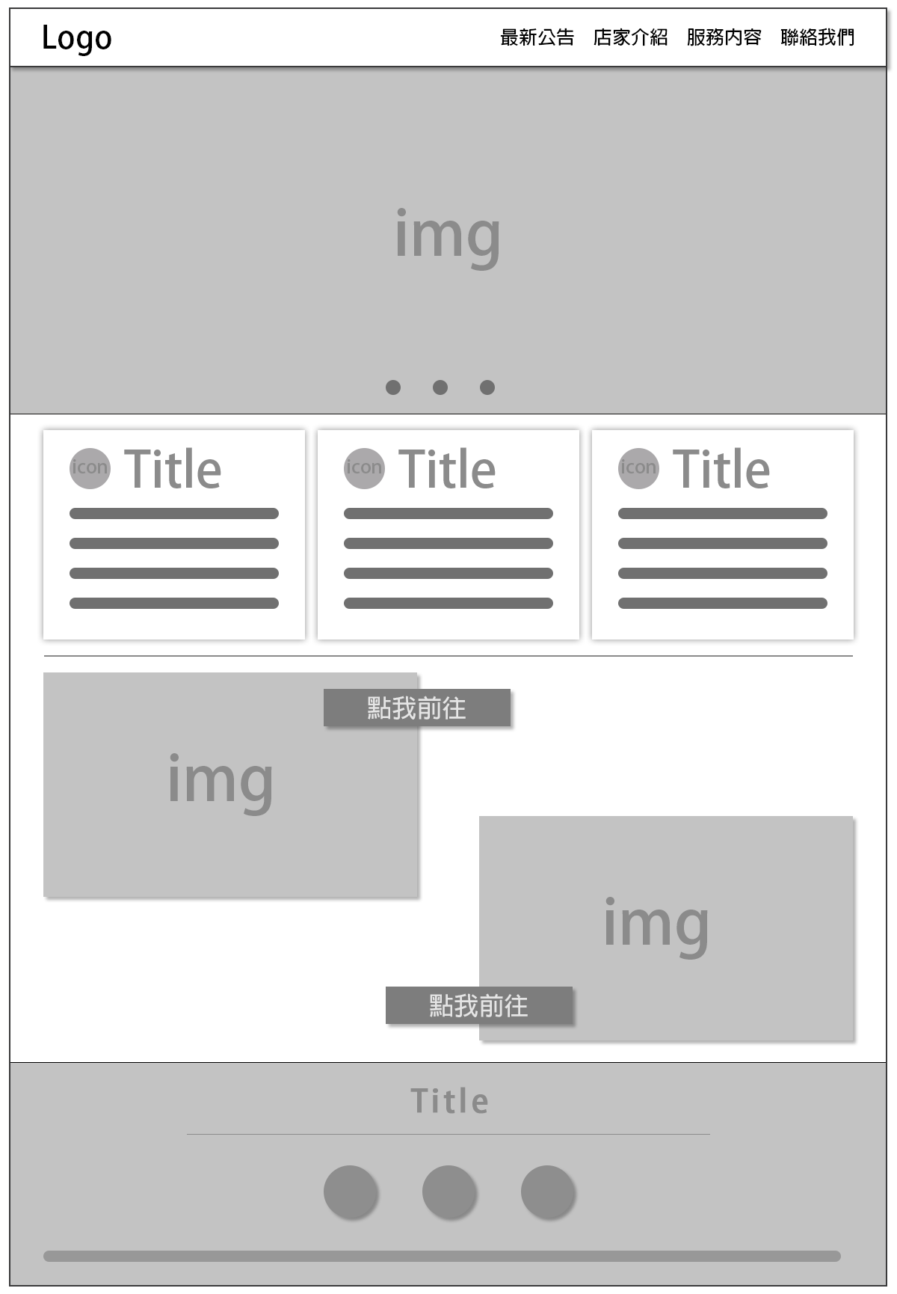
Wireframe – 首頁
1
a
1
導覽列：主要的頁面切換選單，
指標移上去有下拉式選單，
同時顯示當前頁面位置。
a
商標：點擊後可以回到首頁
2
b
圖片切換：手動切換（2）裡的圖片。
c
多工按鈕：旁邊會有一小排功能按鈕，
例如登入、購物車、客製化
設定，當下滾到一定程度時
會顯示回到頂部的按鈕。
b
2
圖片輪播：複數圖片進行輪流切換。
3
快速功能：點擊後前往會員註冊、
報名課程等。
3
4
展示區塊：點擊後前往最新商品、店家。
c
5
頁尾：放置智慧財產權、
社群icon（FB、IG等）。
4
5

Slide 10
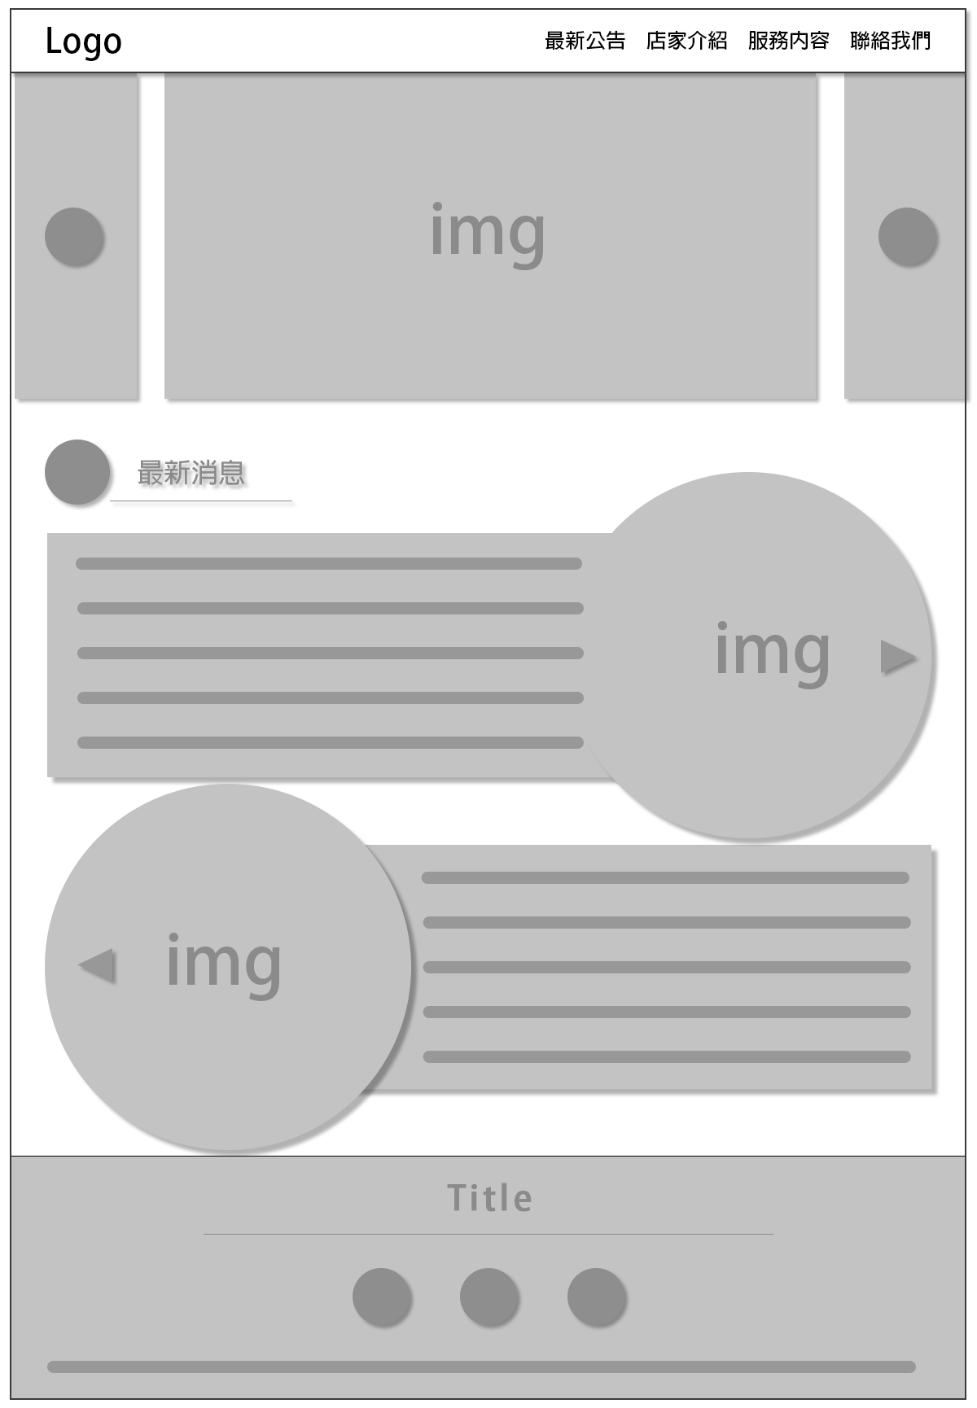
Wireframe – 公告頁
1
1
圖片輪播：複數圖片進行輪流切換。
a
按鈕：手動切換（1）裡的圖片。
a
2
公告欄：顯示最新幾筆的公告資訊。
b
按鈕：手動切換（2）裡的訊息，
依照箭頭的方向決定訊息
來去的方向。
３
公告欄背景圖：使用類似花環的圖片，
讓訊息切換的時，產生
穿過圖片中央的效果。
2
b
３

Slide 11
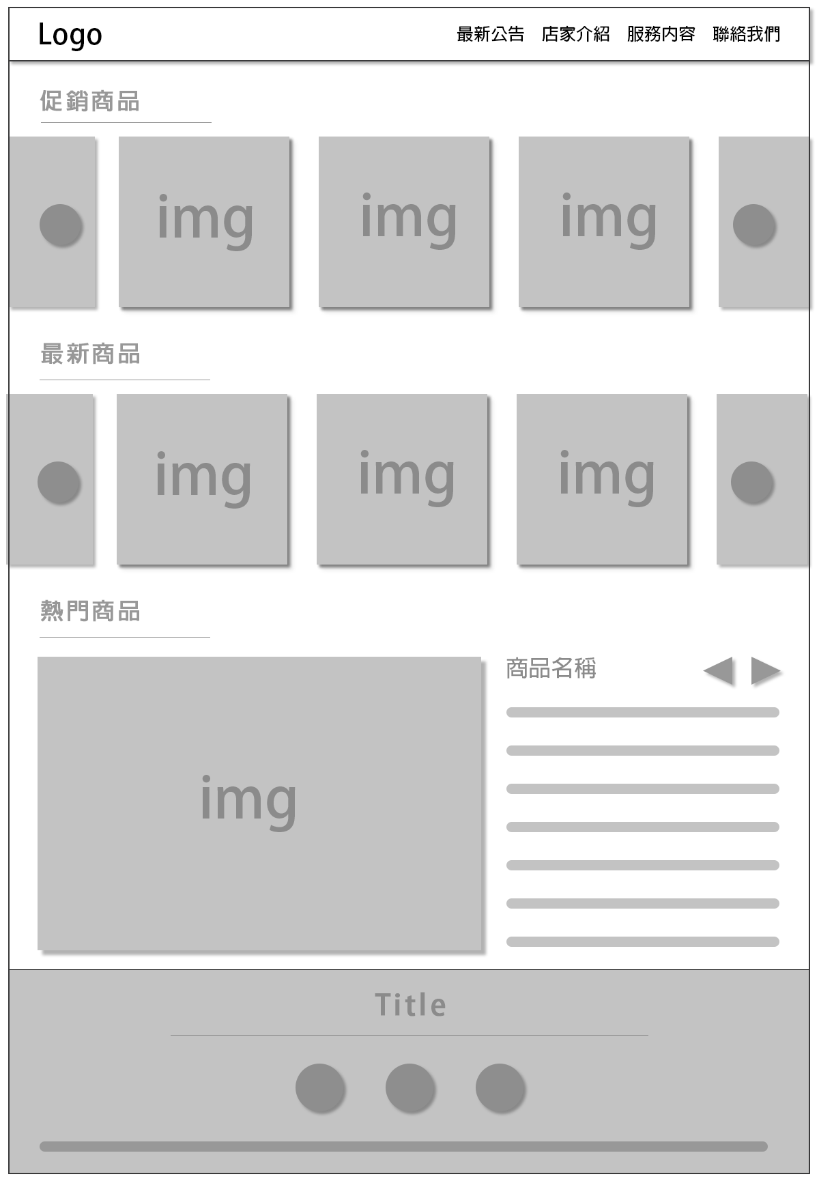
Wireframe – 商品頁
a
b
1
1
商品圖：顯示多筆數商品的圖樣。
a
按鈕：點擊後前往詳細商品頁面。
2
熱門商品：圖文呈現，來推銷店家
當前最熱門商品介紹。
b
商品圖：點擊後會前往到該商品的
介紹頁面。
c
按鈕：點擊後切換（2）的內容。
d
商品圖：點擊後會前往到該商品的
介紹頁面。
2
d
c

Slide 12
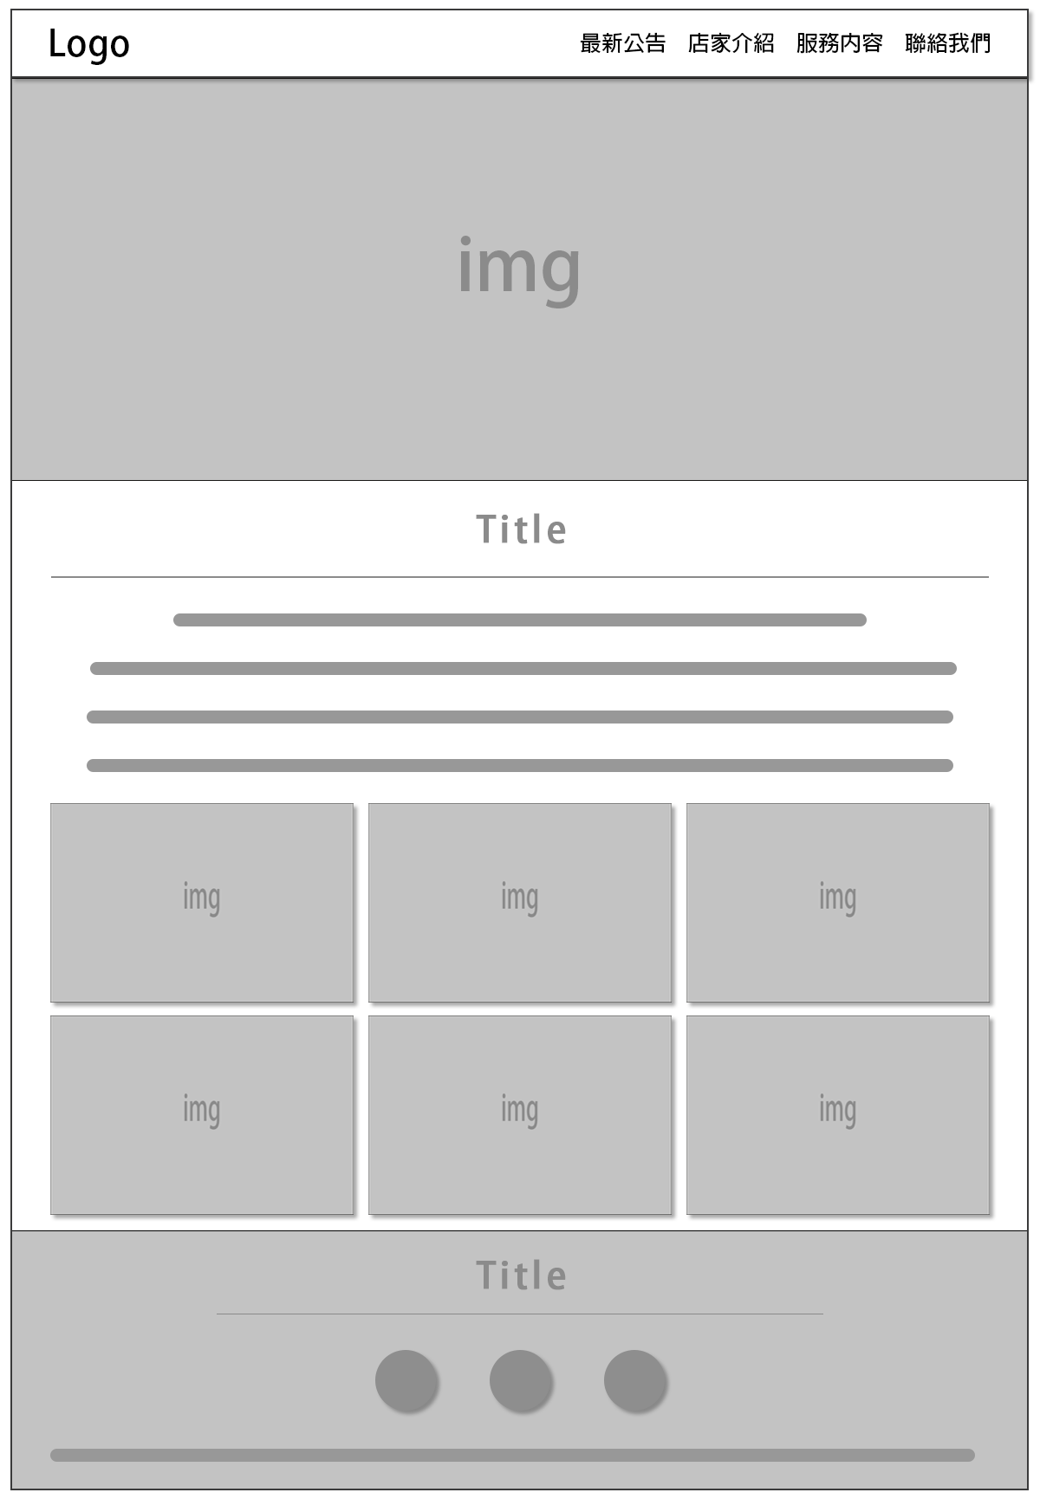
Wireframe – 關於我們
1
1
平台圖：放置一張代表平台的圖片。
a
快捷功能：點擊功能塊後會前往
對應的頁面。
2
快捷功能：功能塊，例如商品頁面、
課程介紹、店家註冊、
會員註冊。
a
2

Slide 13
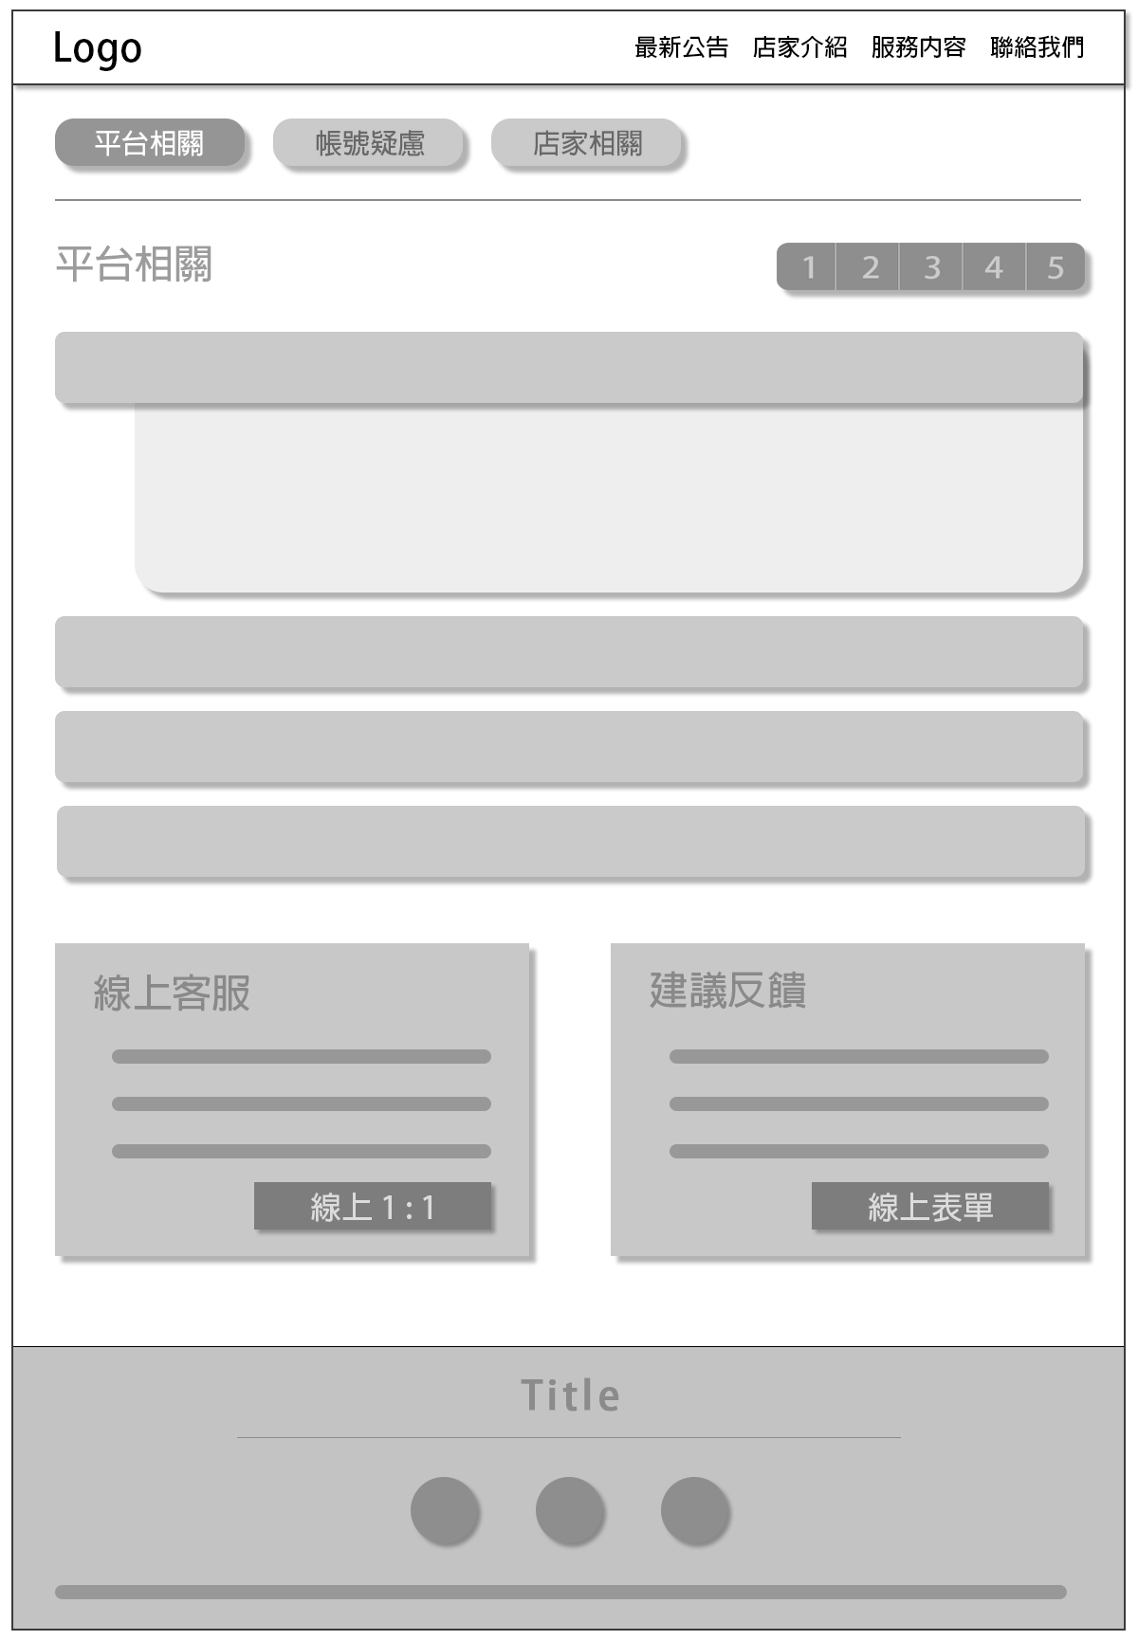
Wireframe – 問與答
a
1
1
分類區塊：選擇問題的大分類
a
按鈕：點擊後（3）會呈現出對應的
相關的問題內容。
2
2
換頁區塊：如果問題筆數很多，
會顯示出頁數按鈕。
按鈕：點擊後前往線上客服對話頁面。
3
b
3
Q&A區塊：條列式區塊，點擊之後
會有下拉區塊顯示內容。
c
按鈕：點擊後前往建議表單頁面。
b
c

Slide 14
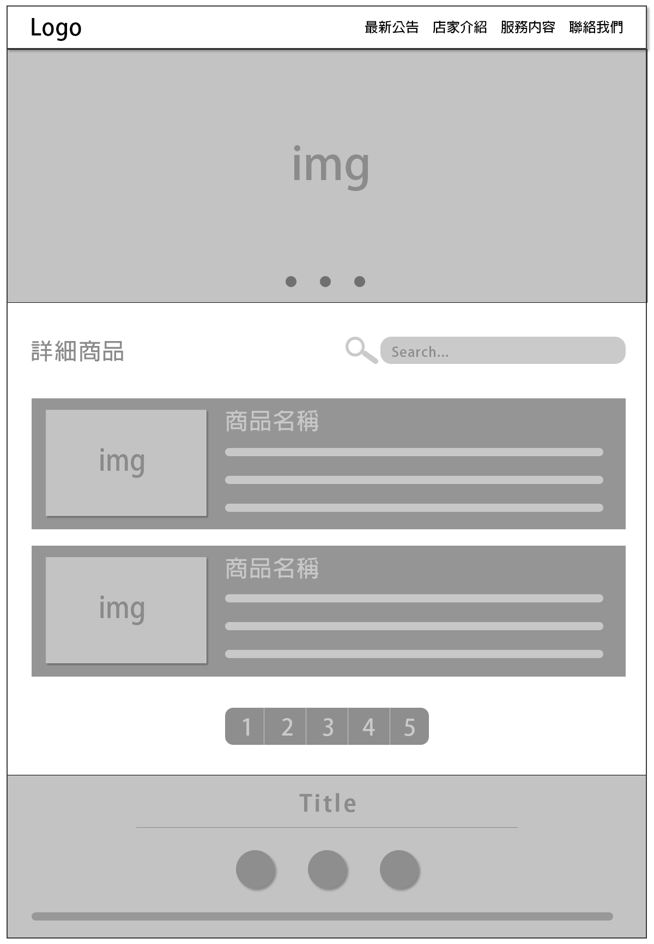
Wireframe – 詳細商品
1
分類區塊：選擇問題的大分類
a
搜尋：輸入內容發送後（1）會
顯示相關內容。
b
圖片：點擊後會前往該商品介紹頁。
a
b
1

Slide 15
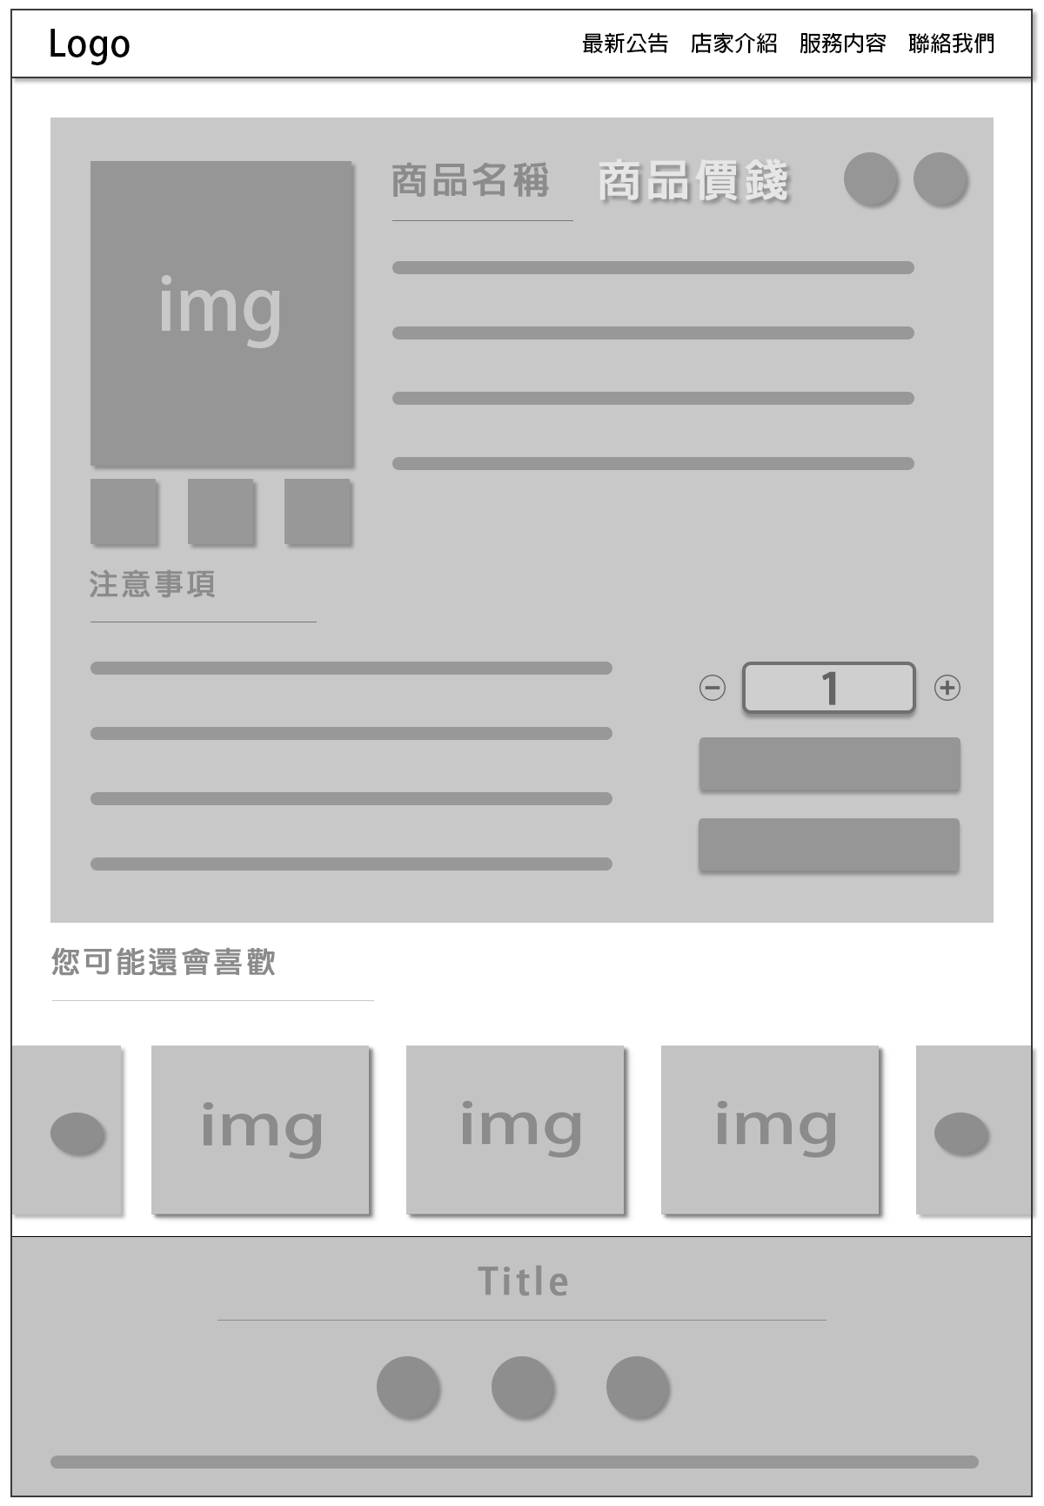
Wireframe – 商品介紹
b
a
1
1
商品區塊：當前商品圖顯示在背景。
a
按鈕：加入最愛、加入購物車。
2
歷史區塊：統計使用者大多數的選擇
去做商品推薦，可以使用
左右兩側按鈕前後閱覽，
點擊圖片後前往該商品。
b
圖片：點擊圖片後會顯示放大圖片。
c
小圖：點擊後可以切換商品預覽圖。
d
數字欄：輸入購買數量。
c
e
按鈕：結帳、繼續購物。
d
e
2

Slide 16
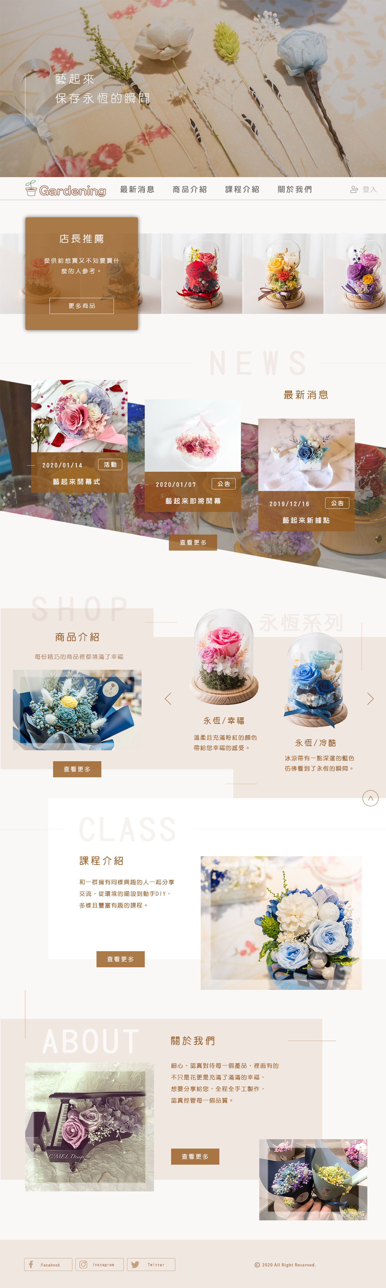
Website Design - 首頁

Slide 22
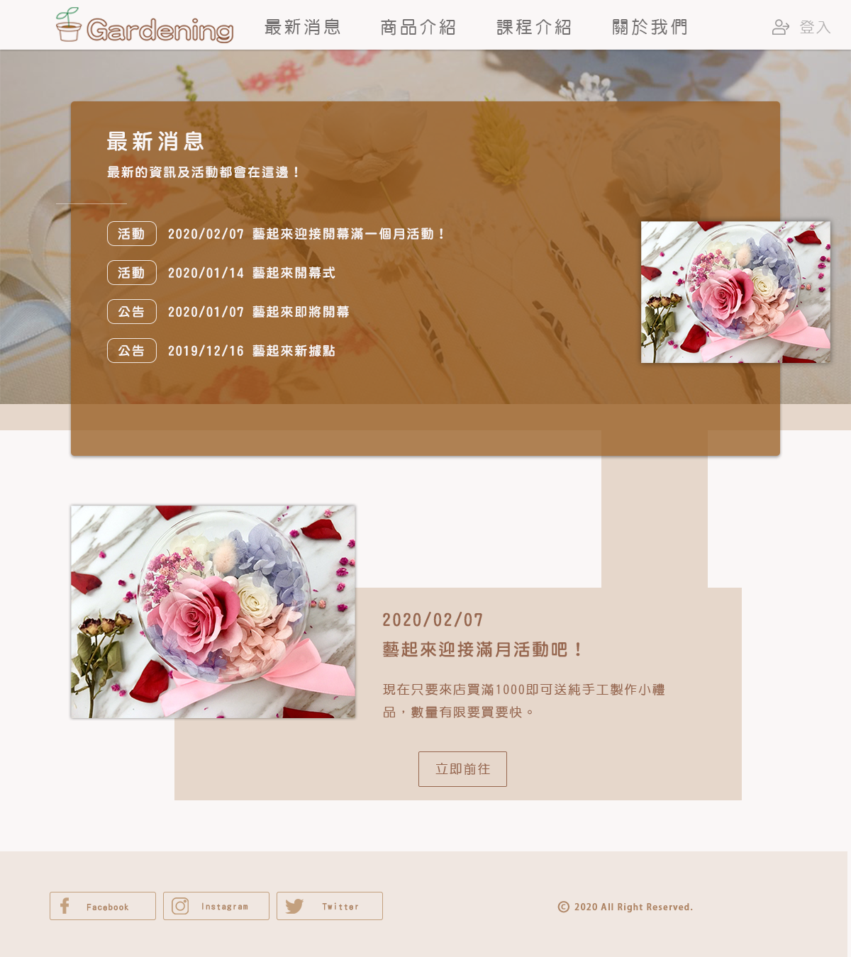
Website Design – 最新消息

Slide 23
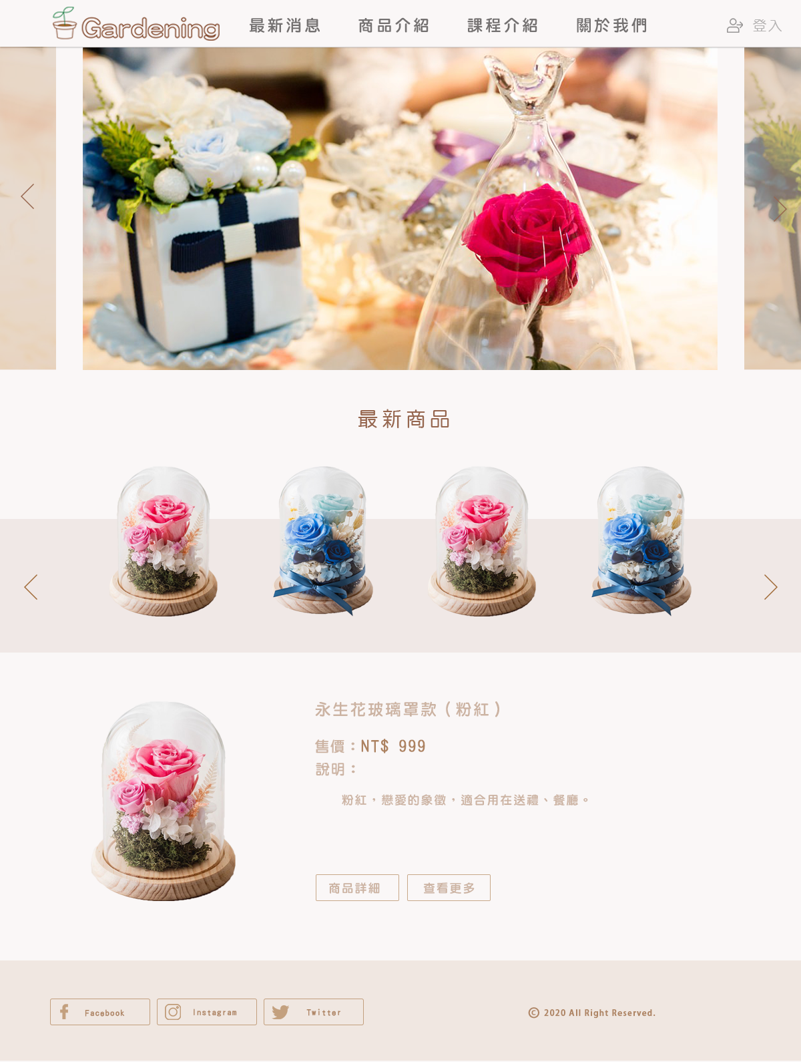
Website Design – 最新商品

Slide 24
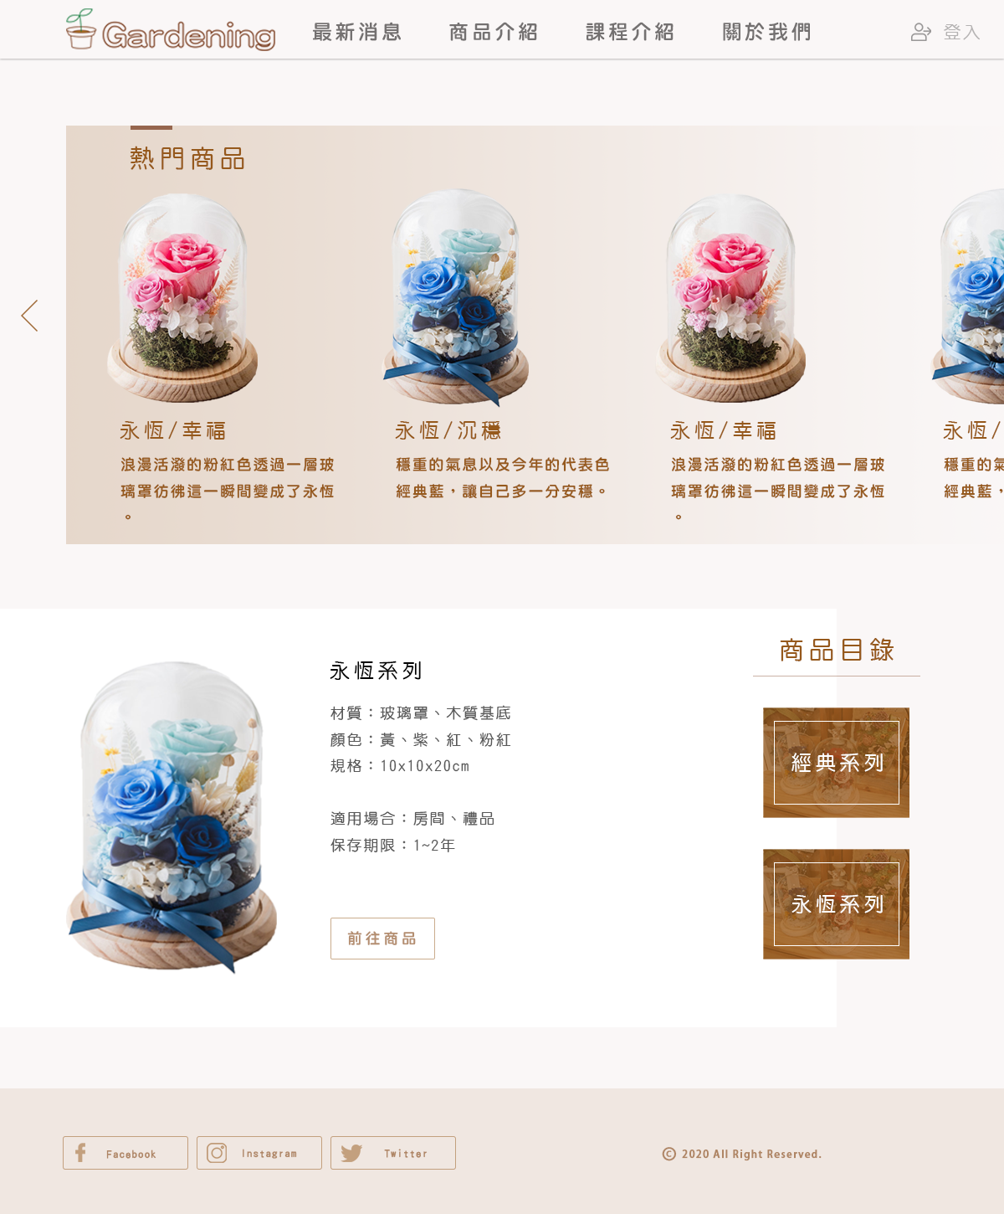
Website Design – 商品目錄

Slide 25
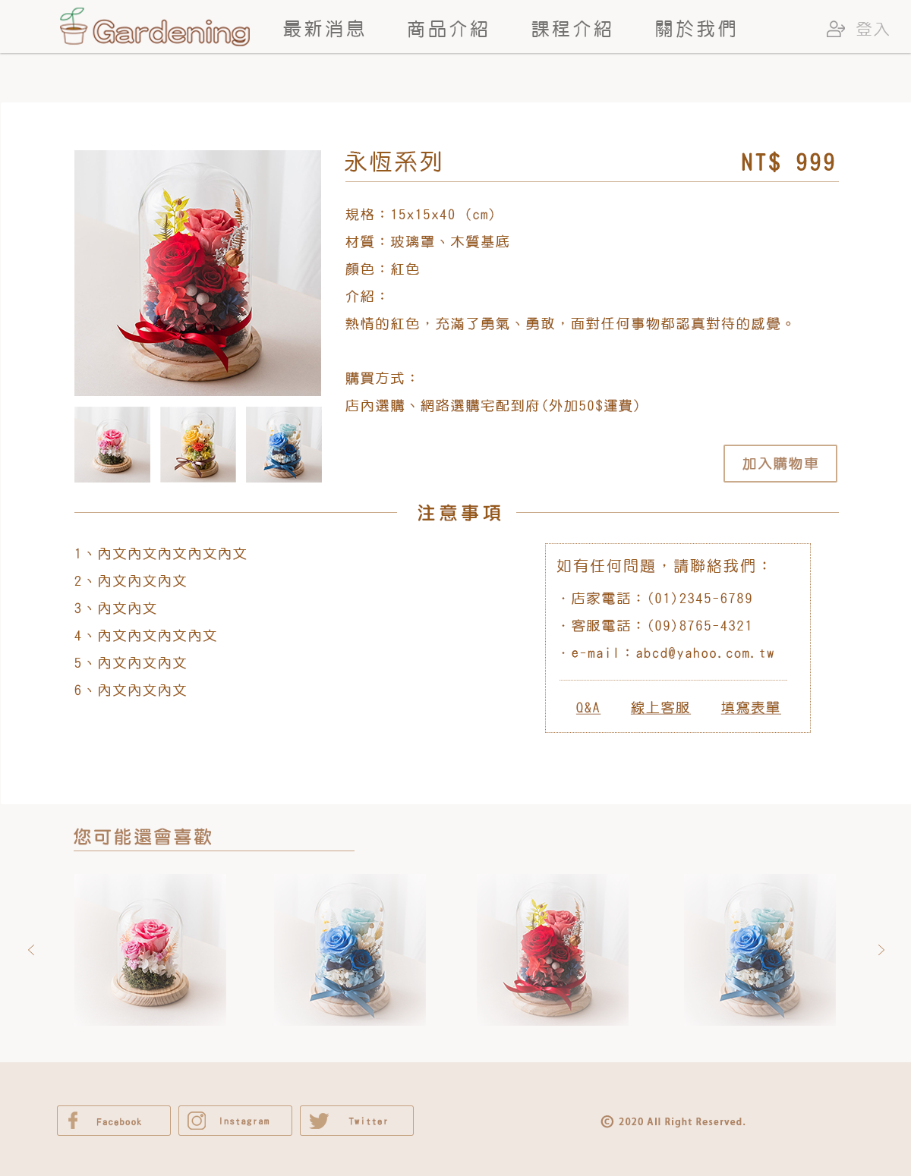
Website Design – 詳細商品

Slide 26
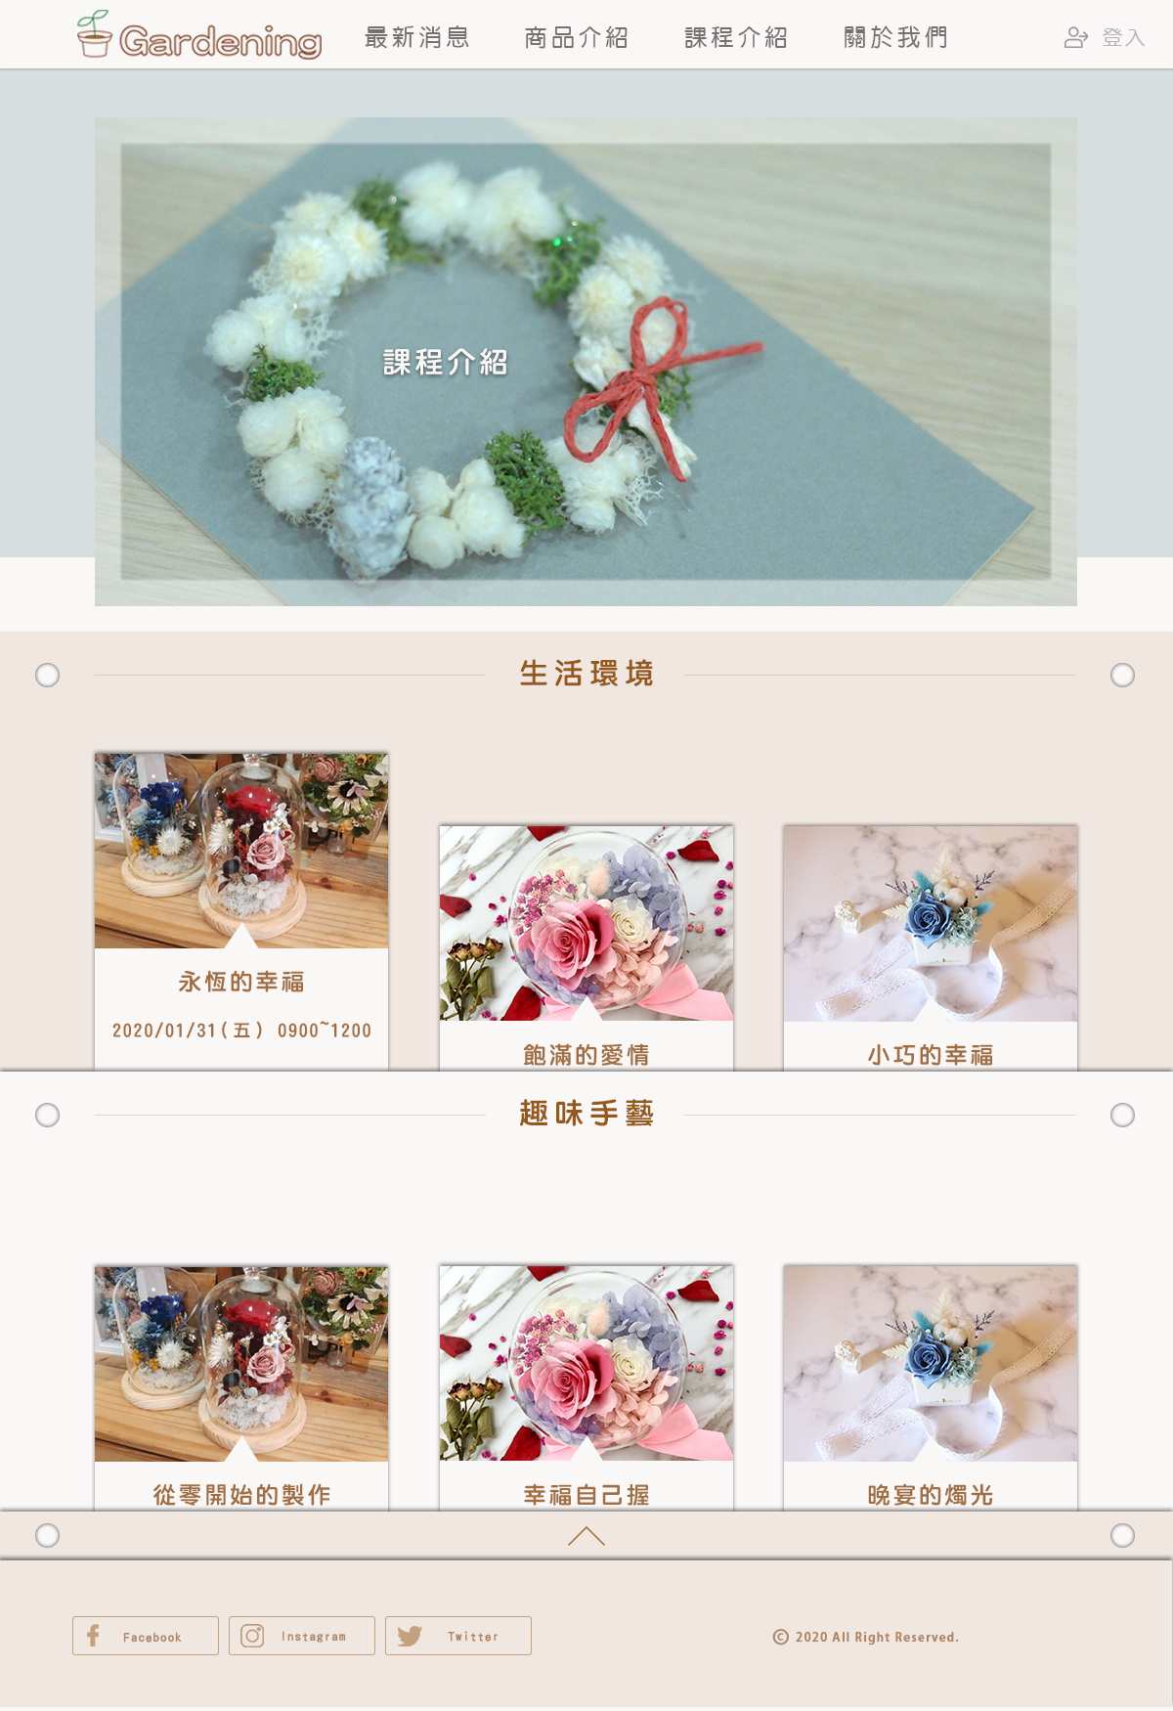
Website Design – 課程介紹

Slide 27
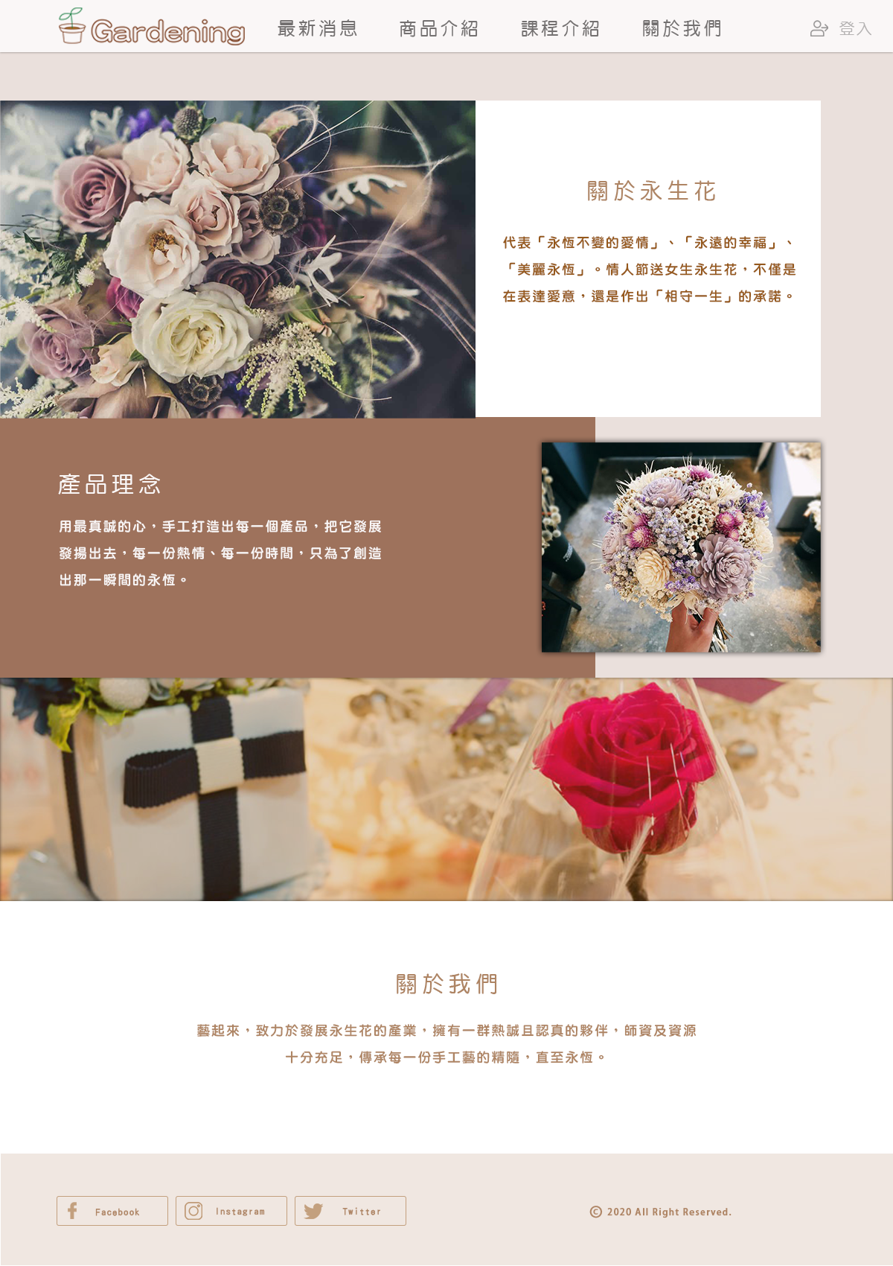
Website Design – 關於我們

Slide 28
廢棄
首頁
最新公告
商品介紹
服務內容
關於我們
會員登入
最新消息
熱銷商品
問與答
友情連結
商品登錄
註冊會員
活動消息
最新商品
知識小站
線上客服
成立目的
課程登錄
忘記密碼
詳細商品
課程介紹
建議表單
會員資料
註冊會員
會員登入
詳細課程
忘記密碼
完成交易
會員報名
註冊會員
會員登入
忘記密碼
報名完成

